Slide 1
أنسجة جسم الإنسان
مقدمة :-
قال تعالى :
(وَلَقَدْ خَلَقْنَا الْإِنسَانَ مِن سُلَالَةٍ مِّن طِينٍ (12) ثُمَّ جَعَلْنَاهُ نُطْفَةً فِي قَرَارٍ مَّكِينٍ (13) ثُمَّ خَلَقْنَا النُّطْفَةَ عَلَقَةً فَخَلَقْنَا الْعَلَقَةَ مُضْغَةً فَخَلَقْنَا الْمُضْغَةَ عِظَامًا فَكَسَوْنَا الْعِظَامَ لَحْمًا ثُمَّ أَنشَأْنَاهُ خَلْقًا آخَرَ ۚ فَتَبَارَكَ اللَّهُ أَحْسَنُ الْخَالِقِينَ (14)
المؤمنون (12-14)

Slide 2
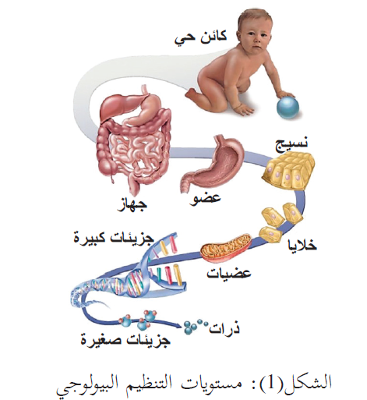
مستويات التنظيم الحيوي

Slide 3
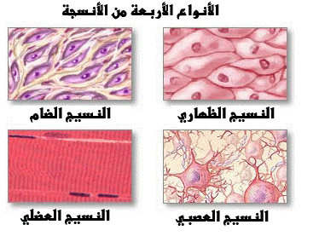
تعريف النسيج :
هو تجمع الخلايا المتشابهة في الشكل والحجم والوظيفة.

Slide 4
أولا : الأنسجة الطلائية
كيف تبدو تحت المجهر ؟
ما هي خصائصها العامة ؟
ما هي وظائفها ؟
ما انواعها واين تتواجد ؟

Slide 5
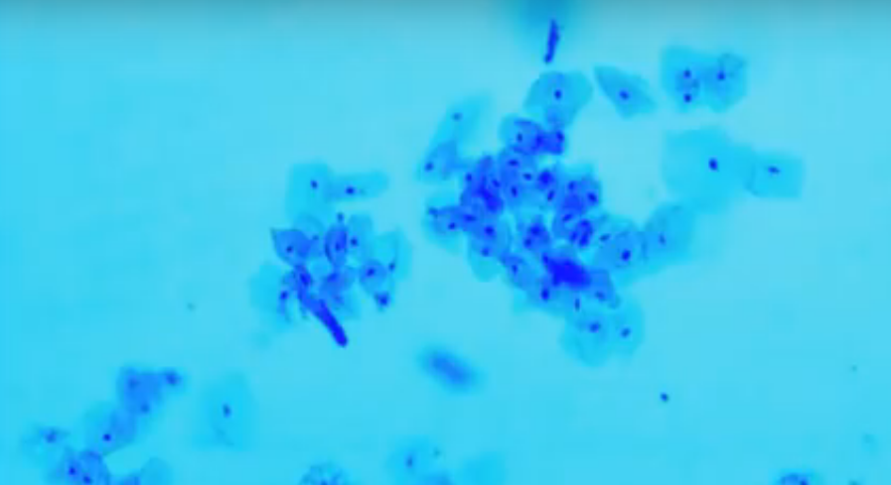
شكل الأنسجة الطلائيه تحت المجهر الضوئي المركب :
تحت قوة تكبير 100X

Slide 6
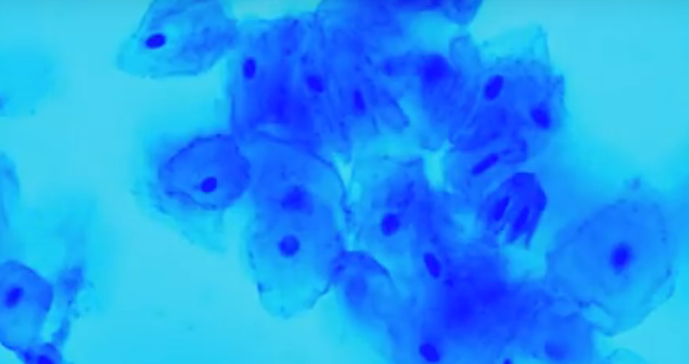
تحت قوة تكبير 400X

Slide 7
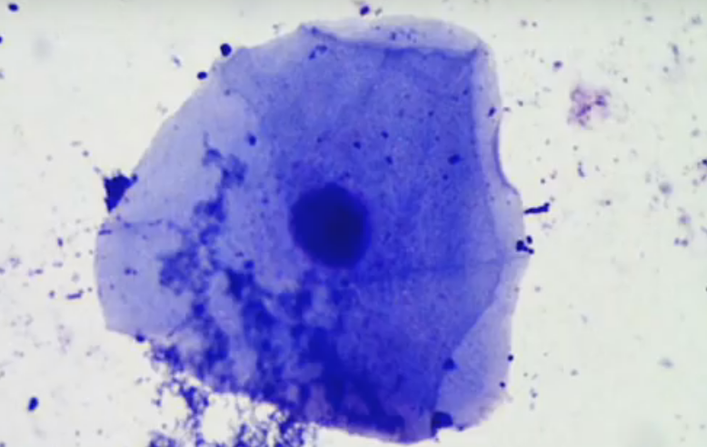
تحت قوة تكبير 1000X

Slide 8
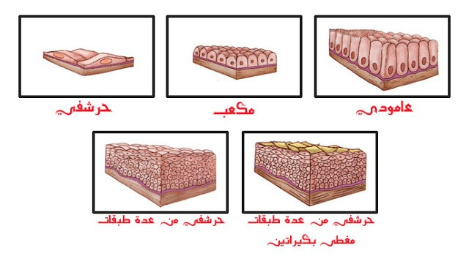
الخصائص العامة للأنسجة الطلائيه :
يمكن استنتاج بعض الخصائص العامة من خلال الرسم الاتي

Slide 9
الخصائص العامة للانسجة الطلائية :
خلاياها متراصة .
المادة بين الخلوية قليلة .
ترتكز على اغشية قاعدية (لماذا ؟)
لا يوجد فيها أوعية دموية (كيف تتغذى ؟).
لها قدرة عالية على التجدد والانقسام .

Slide 10
اهمية الانسجة الطلائية ووظائفها العامة :
يمكن استنتاج بعض وظائف الانسجة الطلائية عند معرفة بعض المواقع التي تتواجد فيها مثل :
الجلد .
المعدة.
الامعاء .
القنوات التنفسية .

Slide 11
اهمية الانسجة الطلائية ووظائفها العامة :
الحماية : فالجلد يحمي من المؤثرات الخارجية والمواد الكيميائية.
الافراز : المعدة تفرز المواد الهاضمة.
الامتصاص : الامعاء تقوم بامتصاص الغذاء والماء .

Slide 12
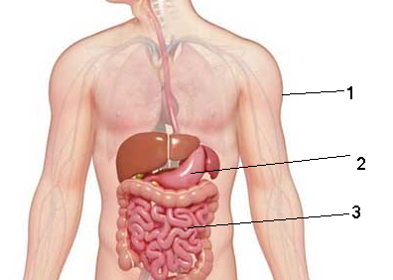
سؤال : اذكر وظائف الانسجة الطلائية بحسب المواقع المشار اليها بالارقام.

Slide 13
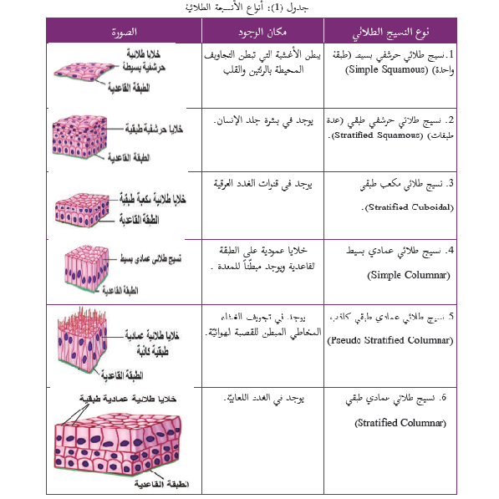

Slide 14

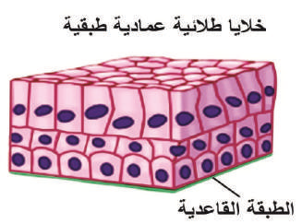
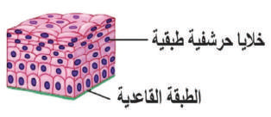
مقارنة بين الحرشفي الطبقي والمكعب الطبقي والعمادي الطبقي.

Slide 15
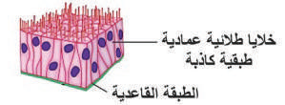
لماذا سمي الطبقي الكاذب بهذا الاسم ؟

Slide 16
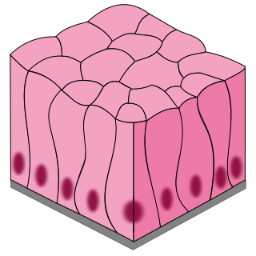
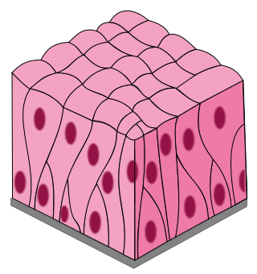
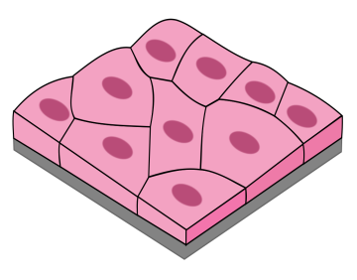
ما انواع الانسجة التالية ؟

Slide 17
ثانيا : الانسجة الضامة .
كيف تظهر تحت المجهر ؟
الخصائص العامة للانسجة الضامة .
انواع الانسجة الضامة .
النسيج الضام الاصيل (كمثال) وانواعه و خصائصه .

Slide 18
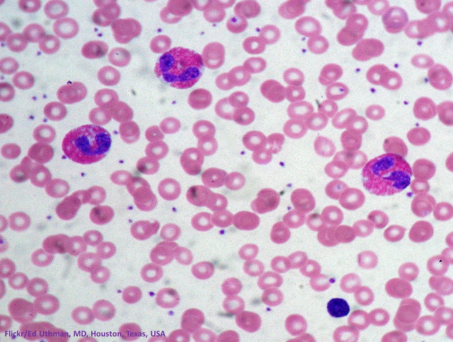
الانسجة الضامة تحت المجهر .
نسيج الدم (كمثال)

Slide 19
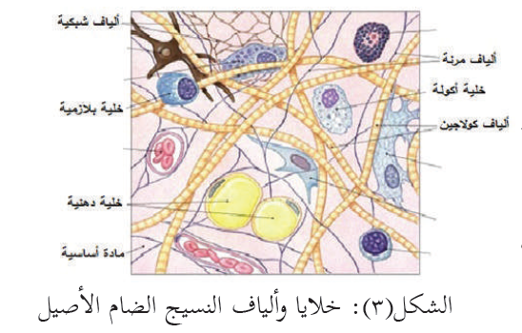
الخصائص العامة للانسجة الضامة.
يمكن استنتاج الخصائص العامة من خلال الرسم الاتي :

Slide 20
الخصائص العامة للانسجة الضامة :
خلاياها غير متراصة.
تنتشر في مادة بين خلوية وفيرة قد تكون :
أ . صلبة : كما في نسيج العظم .
ب .سائلة : كما في الدم .
ج .جيلاتينية: كما في النسيج الضام الاصيل .
3 . تحتوي شبكة من الخيوط البروتينية، مثل :
أ . الياف الكولاجين.
ب . الالياف المرنة .
ج . الالياف الشبكية .

Slide 21
انواع الانسجة الضامة
الغضروف
العظم
اللمف
الدم
الضام الاصيل
الكثيف
الرخو

Slide 22
الياف النسيج الضام الاصيل الاساسية :
الليف | البروتين المكون له | الوظيفة
1 . الياف الكولاجين | الكولاجين | يعطي دعم وقوة شد للنسيج
2 . الالياف المرنة | الاستين | يعطي المرونة للنسيج
3 . الالياف الشبكية | الكولاجين | ربط النسيج الطلائي بالانسجة المجاورة

Slide 23
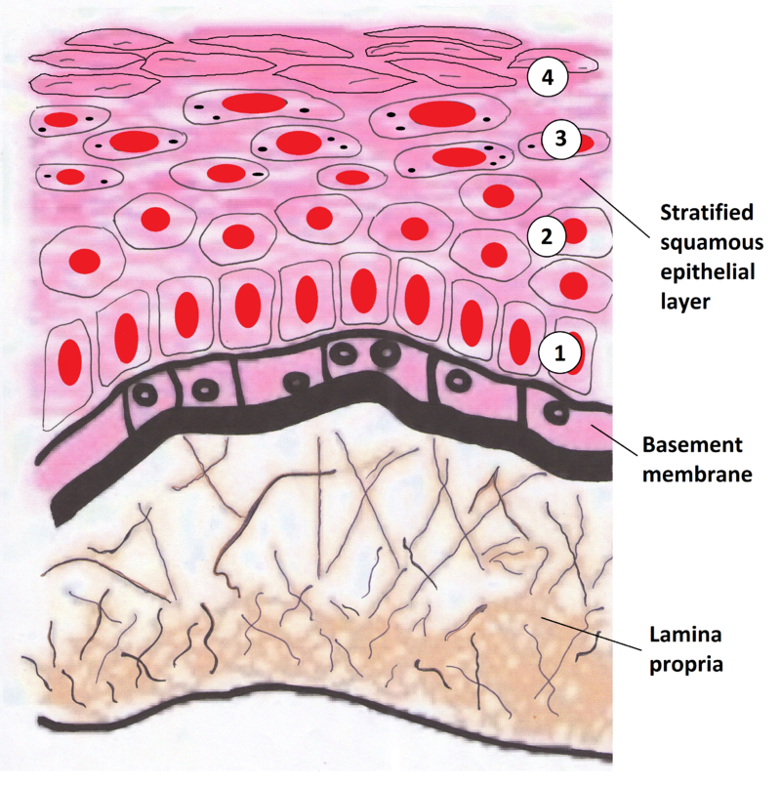
ترتكز الانسجة الطلائية على اغشية قاعدية تربطها بالانسجة المجاورة حيث يعد النسيج الضام الاصيل احد مكونات الغشاء القاعدي كما يظهر في صورة الانسجة الطلائية المبطنة للفم.

Slide 24
النوع الاول من النسيج الضام الاصيل :
النسيج الضام الرخو:
قليل الكثافة.
تكثر في مادته الخلالية :
أ- الخلايا البلازمية التي تفرز الاجسام المضادة.
ب- والخلايا الصارية التي تحتوي:الهستامين (يوسع الاوعية الدموية)والهيبارين (يمنع تجلط الدم).
- يحتوي الالياف الثلاثة الاساسية (كولاجين / مرنة / شبكية)
- يوجد في جميع انحاء الجسم .

Slide 25
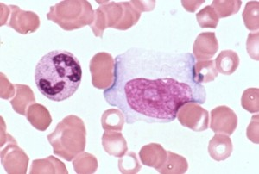
الخلايا البلازمية

Slide 26
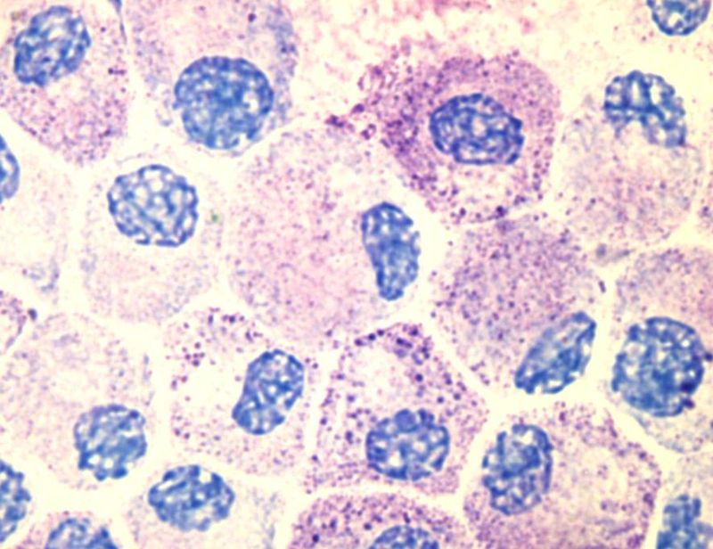
الخلايا الصارية

Slide 27
النوع الثاني من النسيج الضام الاصيل:
النسيج الضام الكثيف :
- كثافته عالية (يحتوي الياف اكثر من الرخو).
- يشكل :
ا . الاربطة التي تربط العظام ببعضها.(كالرباط الصليبي)
ب . الاوتار التي تربط العظام بالعضلات.
- يحتوي الالياف الاساسية (كولاجين / مرنة / شبكية )

Slide 28
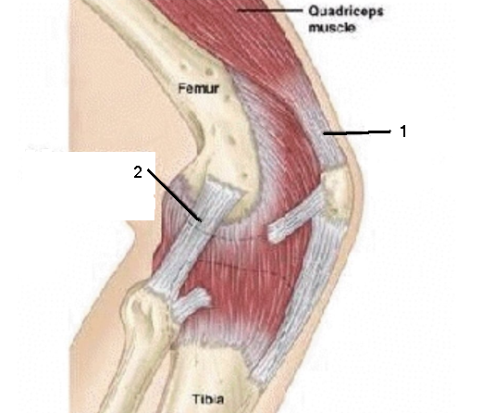
ماذا تمثل الاجزاء المشار اليها بالارقام؟

